Slide 1
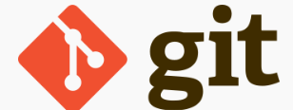
GIT
Pull Request

Slide 2
Github
Sur Github vous pouvez voir tous les commits, branches et les développeurs
GitHub est avant tout une interface, son rôle est de faciliter la collaboration en ajoutant un aspect design, facile, ludique et simple d’utilisation pour les développeurs
Jusqu’ici nous avons observé les changements effectués sur des branches via des lignes de commande
Si nous travaillons à plusieurs sur un projet, il serait bien plus pratique d’accéder aux modifications sans ligne de commande, n’est-ce pas ?

Slide 3
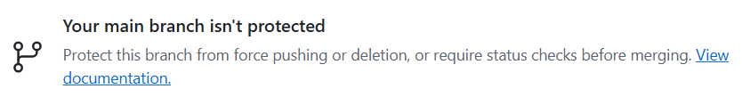
Merge
Par défaut la branche main n'est pas protégée

Slide 4
Risques
git merge nous permettait de fusionner les modifications de notre branche avec la branche principale
Mais dans un contexte professionnel, c’est un peu plus compliqué ! Lorsque vous travaillez en équipe sur un repository, la branche principale est souvent bloquée*
Vous ne pouvez pas pusher directement votre code sans qu’il soit vérifié
Vous ne pouvez donc pas fusionner vos modifications vous-même !

Slide 5
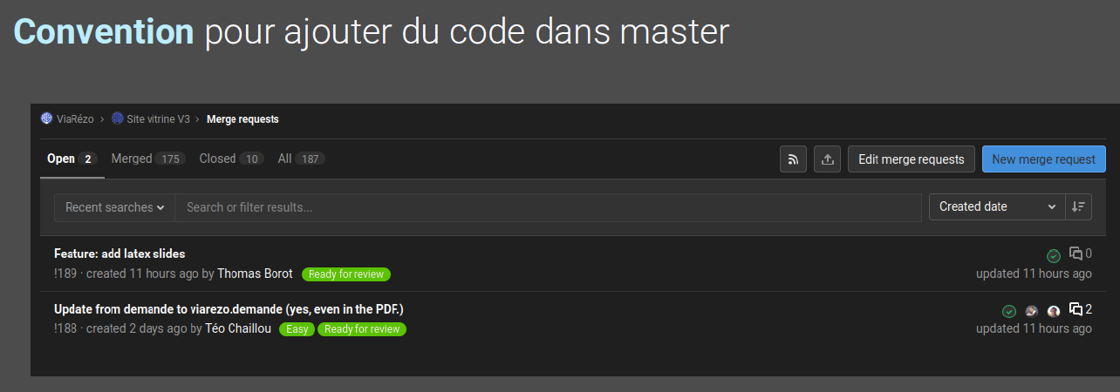
Bonne pratique
Le pull request
Ce n'est pas la même personne qui créé la branche et la fusionne

Slide 6
Pull request
Une pull request, est une fonctionnalité de GitHub qui permet de demander aux propriétaires d’un repository l’autorisation de fusionner nos changements sur la branche principale ou toute autre branche sur laquelle on souhaite apporter nos modifications
Vous avez au préalable :
Créé une nouvelle branche.
Envoyé votre code sur cette même branche

Slide 7
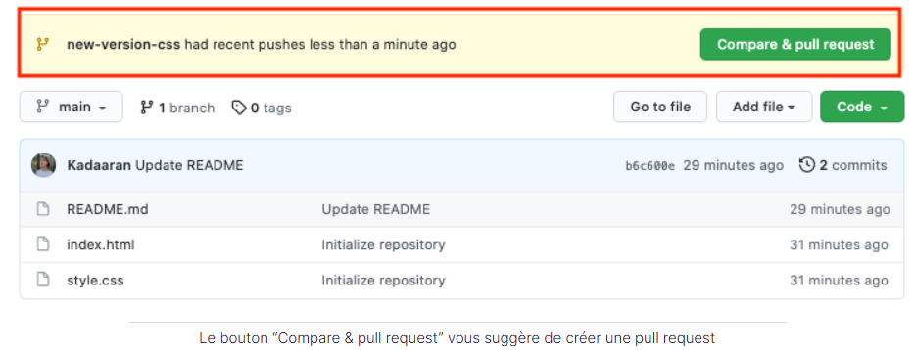
Pull request
Lors du push Github détecte la nouvelle branche avec des modifications

Slide 8
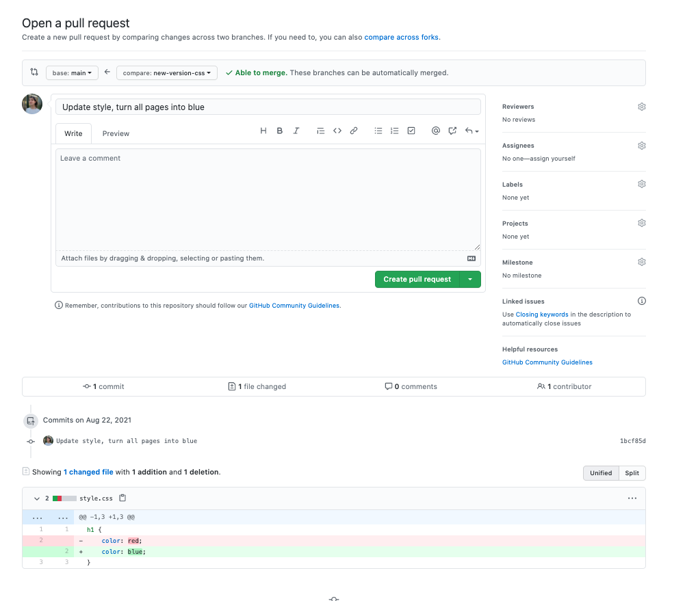
Pull request

Slide 9
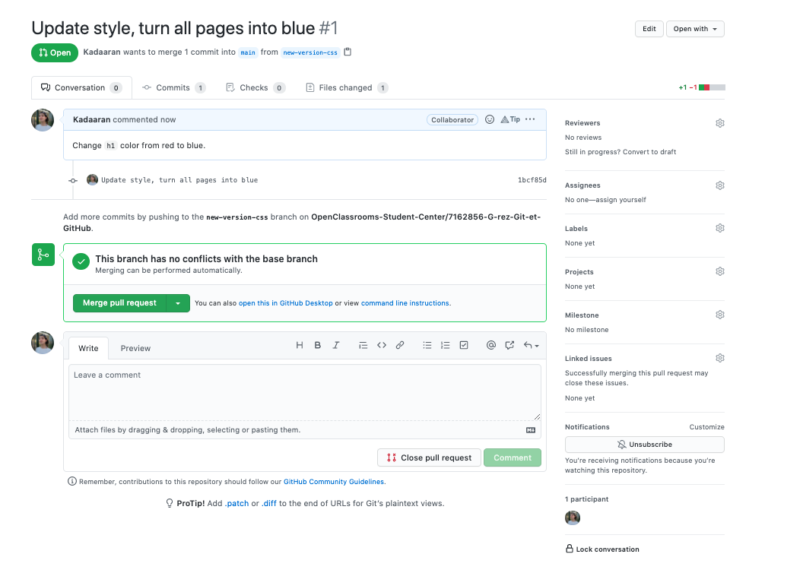
Pull request

Slide 10
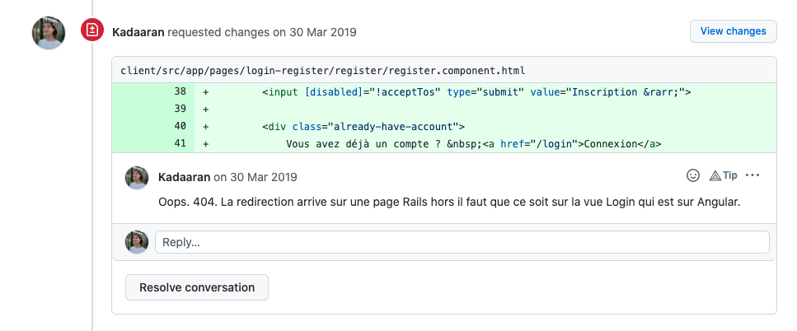
Code review
Sur des projets d’envergure, il peut arriver que votre code ne puisse être fusionné sur la branche principale sans être relu et validé par d’autres membres du projet
C’est ce qu’on appelle une Code Review

